Slide 1
Искусство обжига Гжели
ГБОУ школа № 565 Кировского района Санкт-Петербурга
Участник проекта:
Уланова Виктория, 5 «б» класс
Руководители проекта:
Власова Валентина Алексеевна, учитель
Кукса Константин Евгеньевич, учитель
2026 год

Slide 2
Цель- расширить представление об искусстве Гжели, углубиться в процесс создания керамического изделия.
Задачи:
Изучить историю возникновения народного промысла Гжель, оценить значение Гжели в истории и культуре нашей страны.
Проанализировать собранный материал, задать главные вопросы для исследования.
Разработать схему и план дальнейших действий.
Создать презентацию «Искусство обжига Гжели».
Представить одноклассникам созданную презентацию, рассказать секреты производства.
Актуальность обусловдена изучением и сохранением исторической памяти и мастерства традиционного народного промысла Гжель, которое прославляет нашу страну не одно столетие.

Slide 3
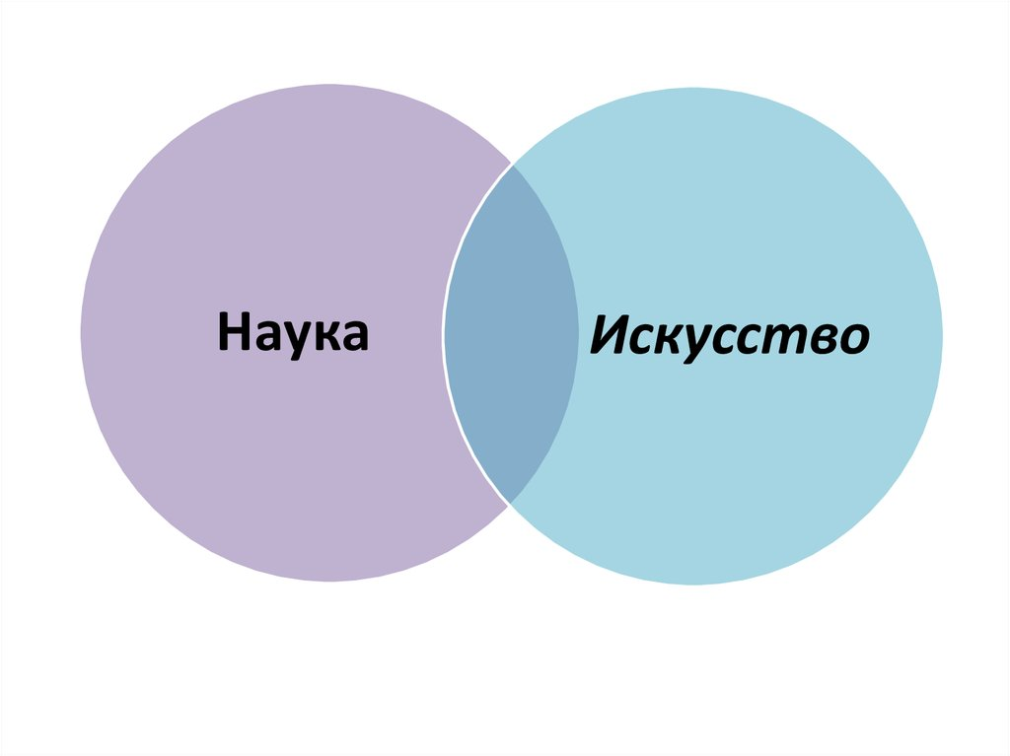

Slide 4
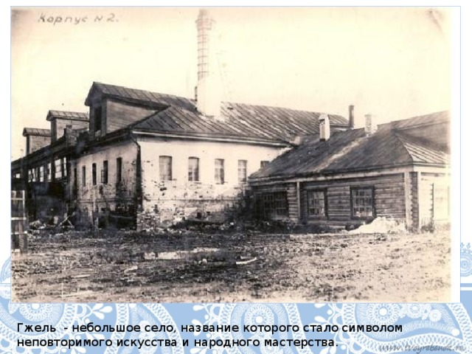
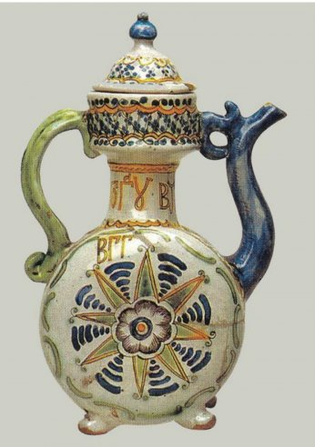
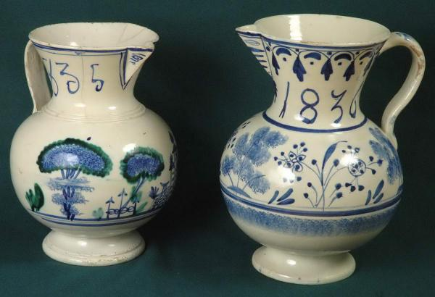
История
1339 г.
19 век
Изначально Гжелью называлась деревня недалеко от Москвы. Там добывали глину, лепили посуду, обжигали в домашней печи.
Долгое время Гжель была цветной.
В XIX веке в деревне Володино появился первый завод по производству фарфора.
Роспись стала белой с синими цветочными узорами.

Slide 5
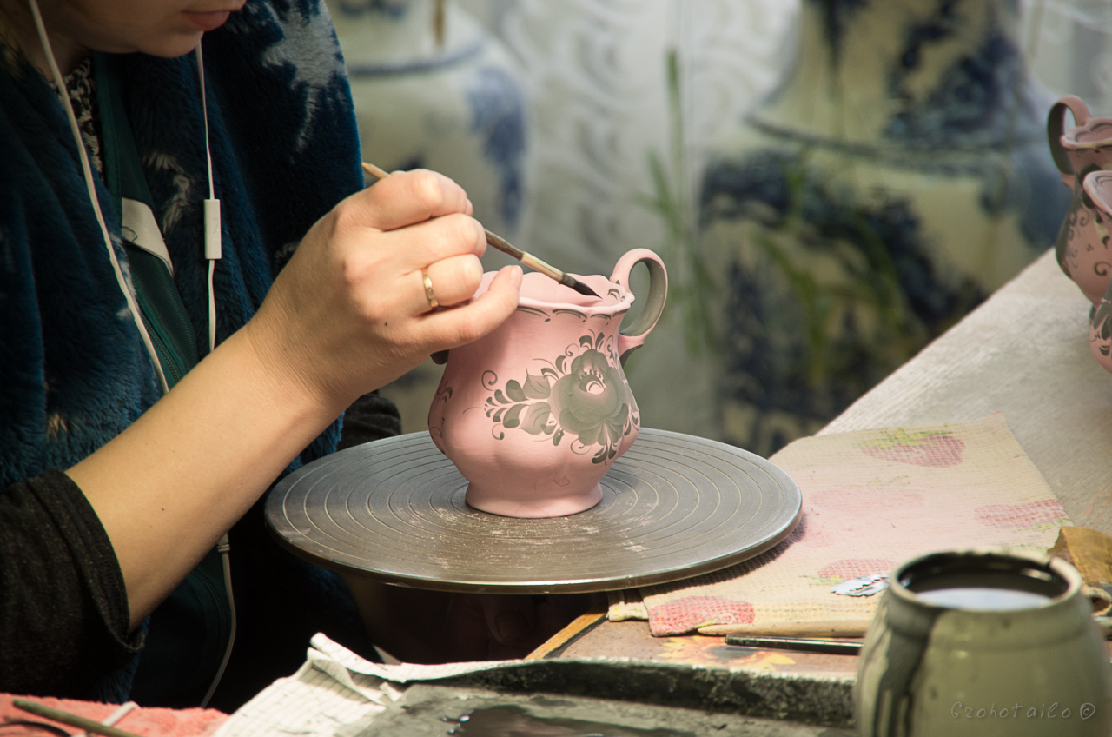
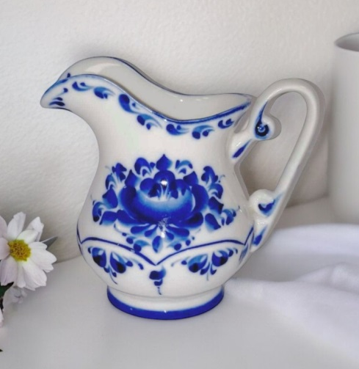


Slide 6
На заводе любое изделие проходит 6 этапов:
Глина
Литьё формы
Обжиг №1
Обжиг №2
Роспись
Фуксин

Slide 7
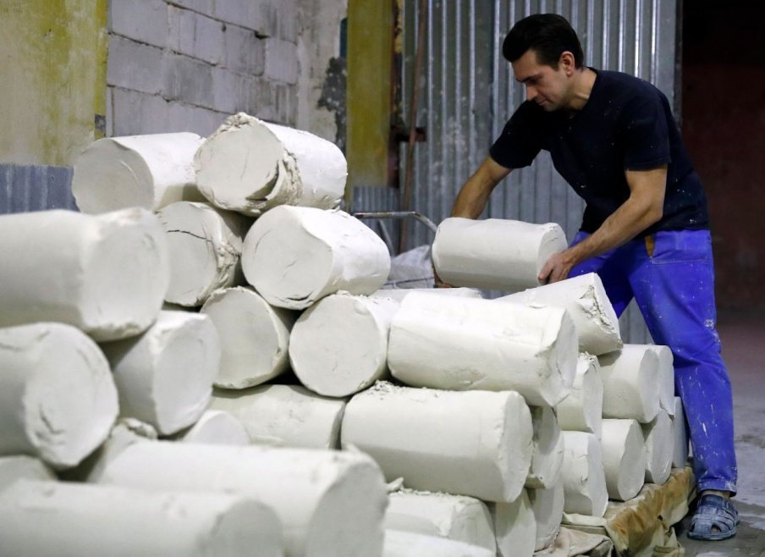
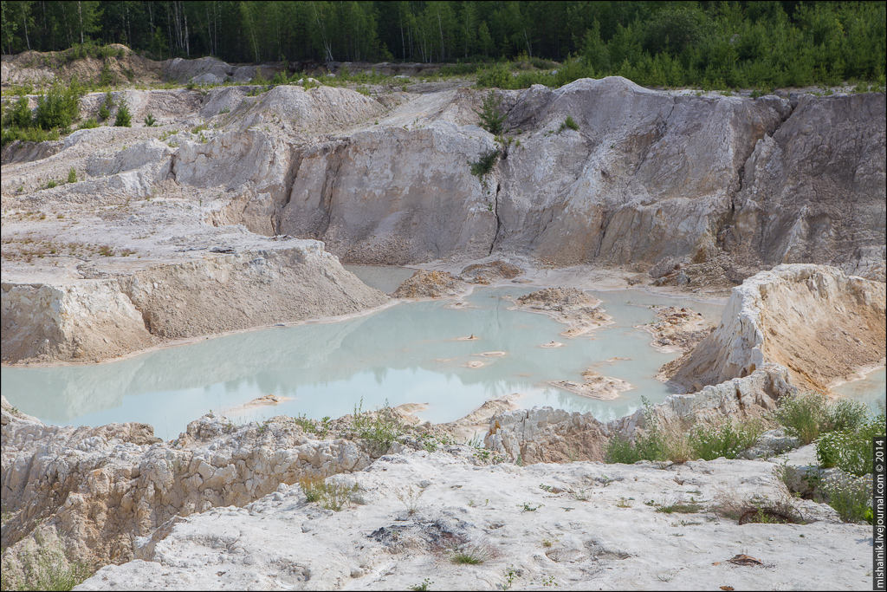
Глина
Основой для производства гжельской керамики служит особая белая глина, которая добывается в районе Гжели.
С 17 века считалось, что Гжельские глины самые чистые, лучшие.

Slide 8
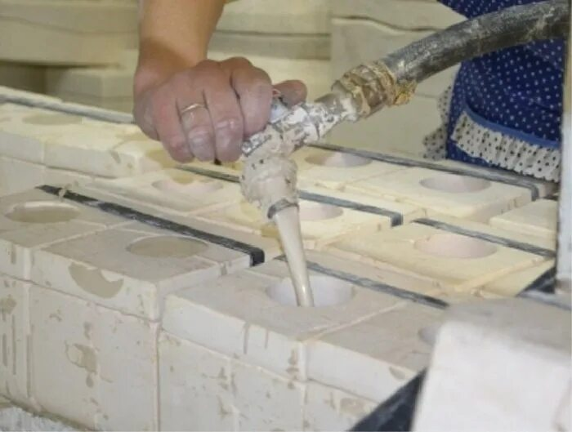
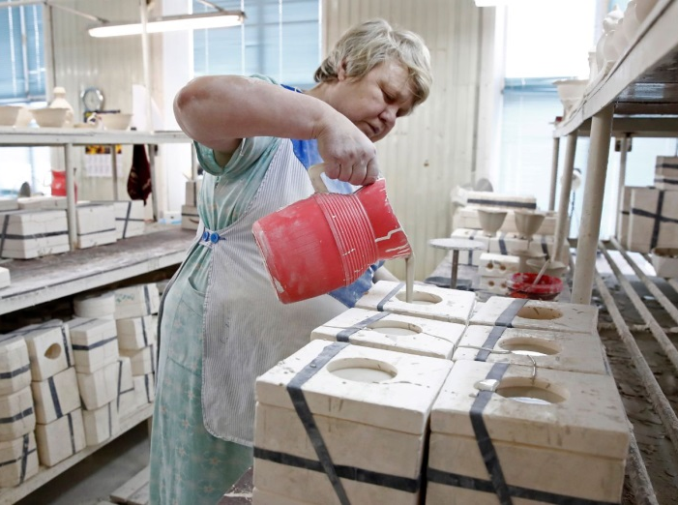
Литьё формы
Глину превращают в глиняную смесь - шликер. Затем шликер заливают в готовую гипсовую форму.
Внутри смесь высыхает, становится твердой, приобретает нужную форму

Slide 9
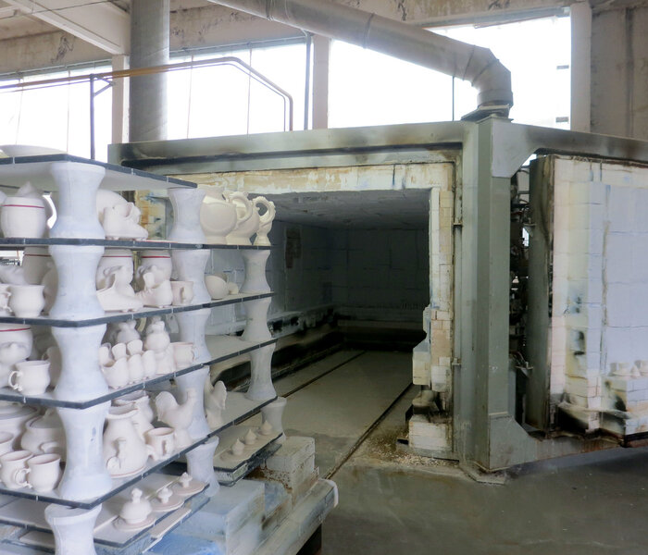
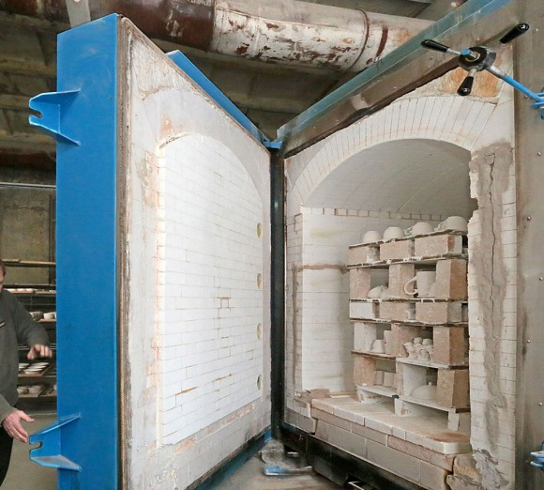
Обжиг № 1
Первый обжиг глиняных изделий - утильный обжиг.
Изделия становится прочным, могут уменьшиться в размере.
Происходит при температуре 900℃ в большой печи.

Slide 10
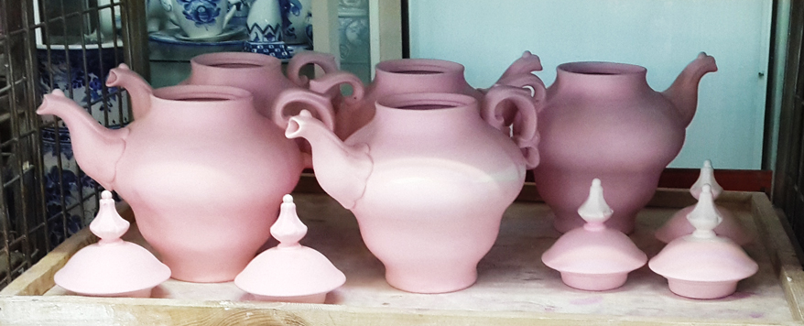
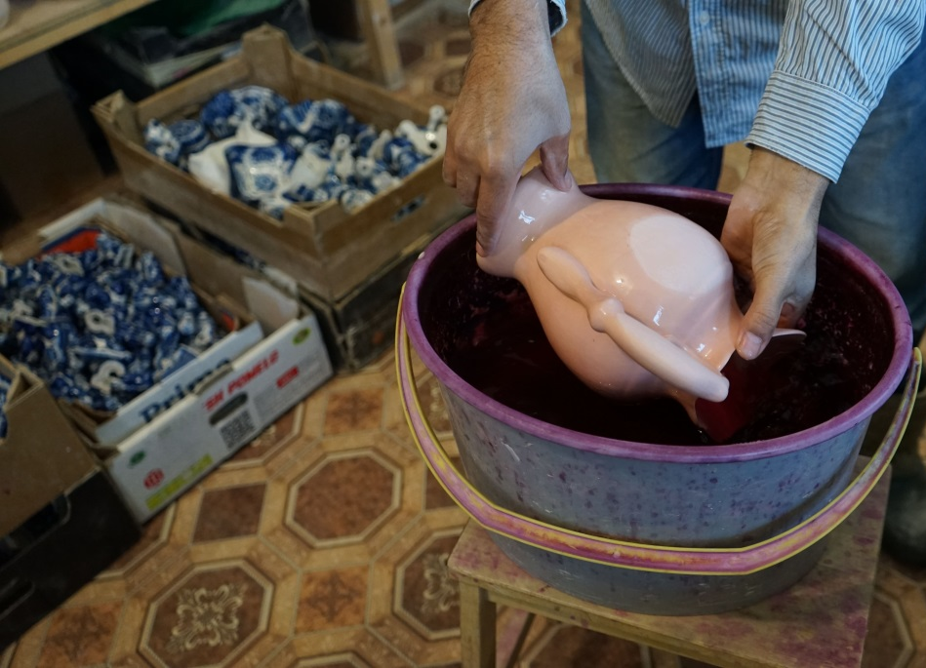
Фуксин
Для контроля качества изделие опускают в розовый раствор фуксина. Этот раствор делает заметными мелкие трещинки, сколы.
Этот розовый цвет пропадает при следующем обжиге (фуксин боится температуры выше 400℃)

Slide 11
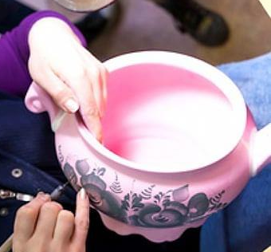
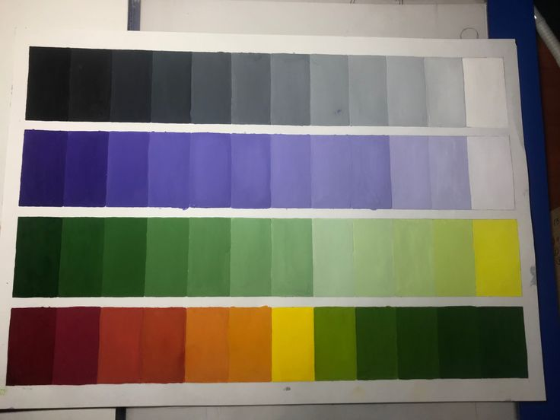
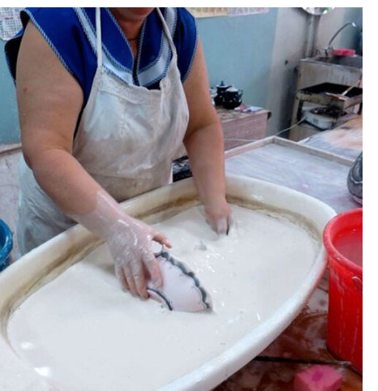
Роспись
Для росписи художники используют краску «Кобальт».
Изначально эта краска имеет черный и серый оттенок.
Синей она становится только после обжига.
Изделие после росписи (розовое с серым рисунком) окунается в глазурь.
Глазурь нужна для прочности и прозрачности.

Slide 12
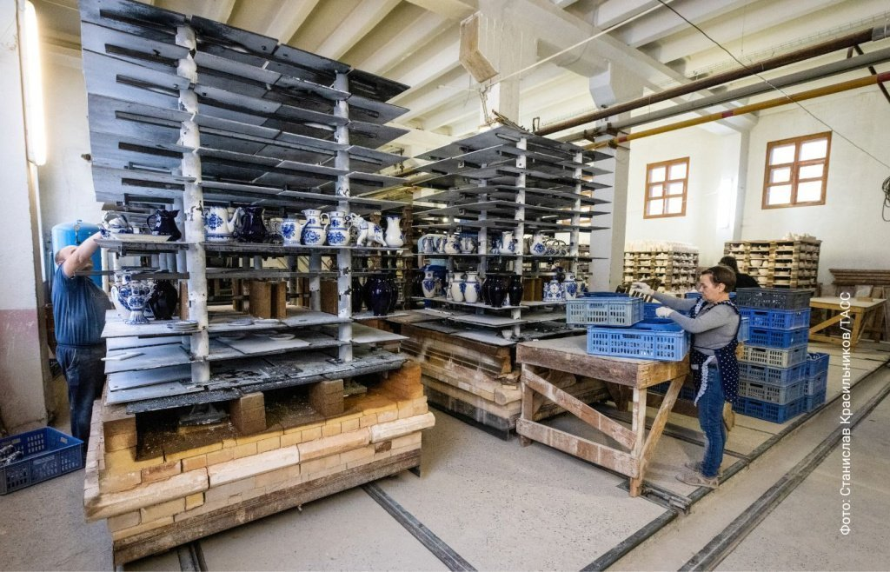

Обжиг № 2
Основной обжиг происходит при температуре 1350 градусов и длится 18 часов.
Кобальт из черного и серого превращается в синий.
Фуксин исчезает при температуре 400 градусов. Изделие становится белоснежным.

Slide 13
Вопрос: Как розовое изделие с черным рисунком превращается в белоснежно-синее?
Ответ: Секрет прост. Розовый оттенок появляется от раствора фуксина, а кобальт до обжига имеет чёрный цвет. Краска меняет цвет из-за высокой температуры в печи!

Slide 14
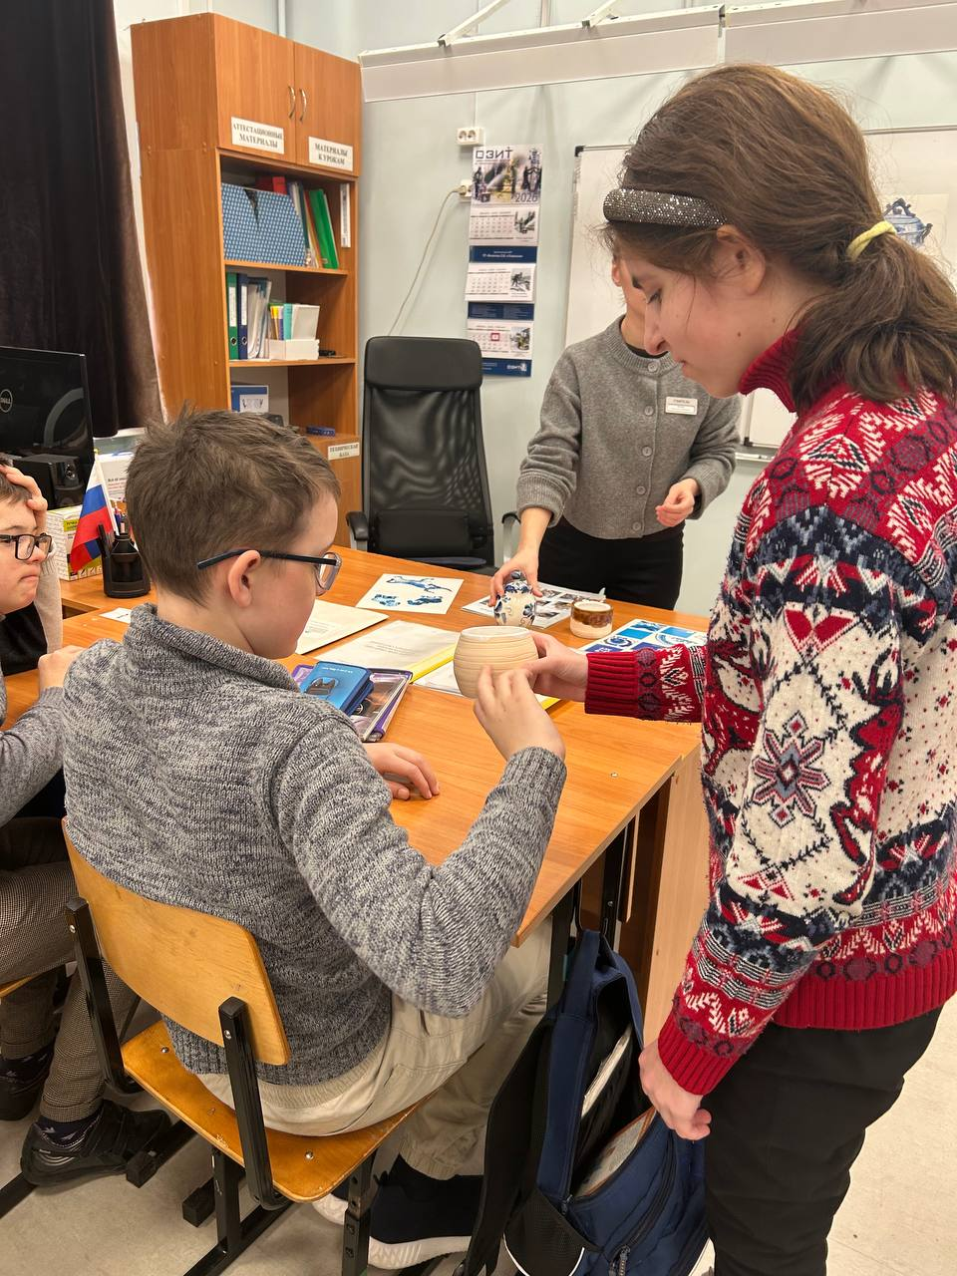
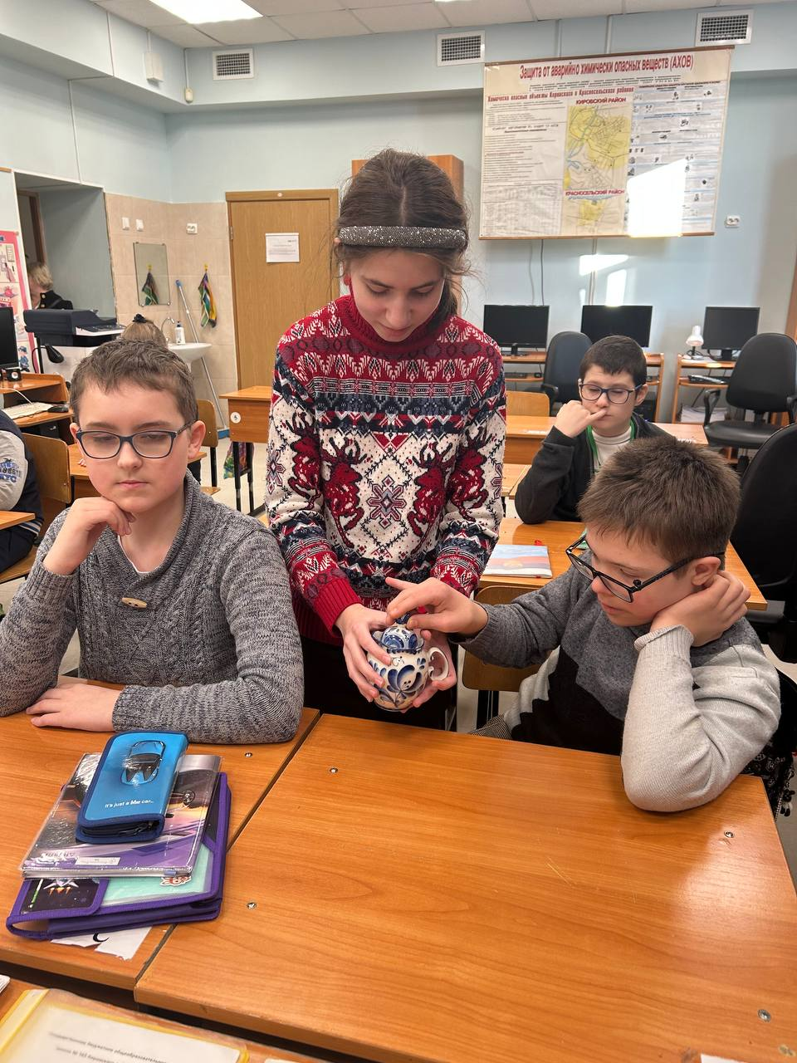
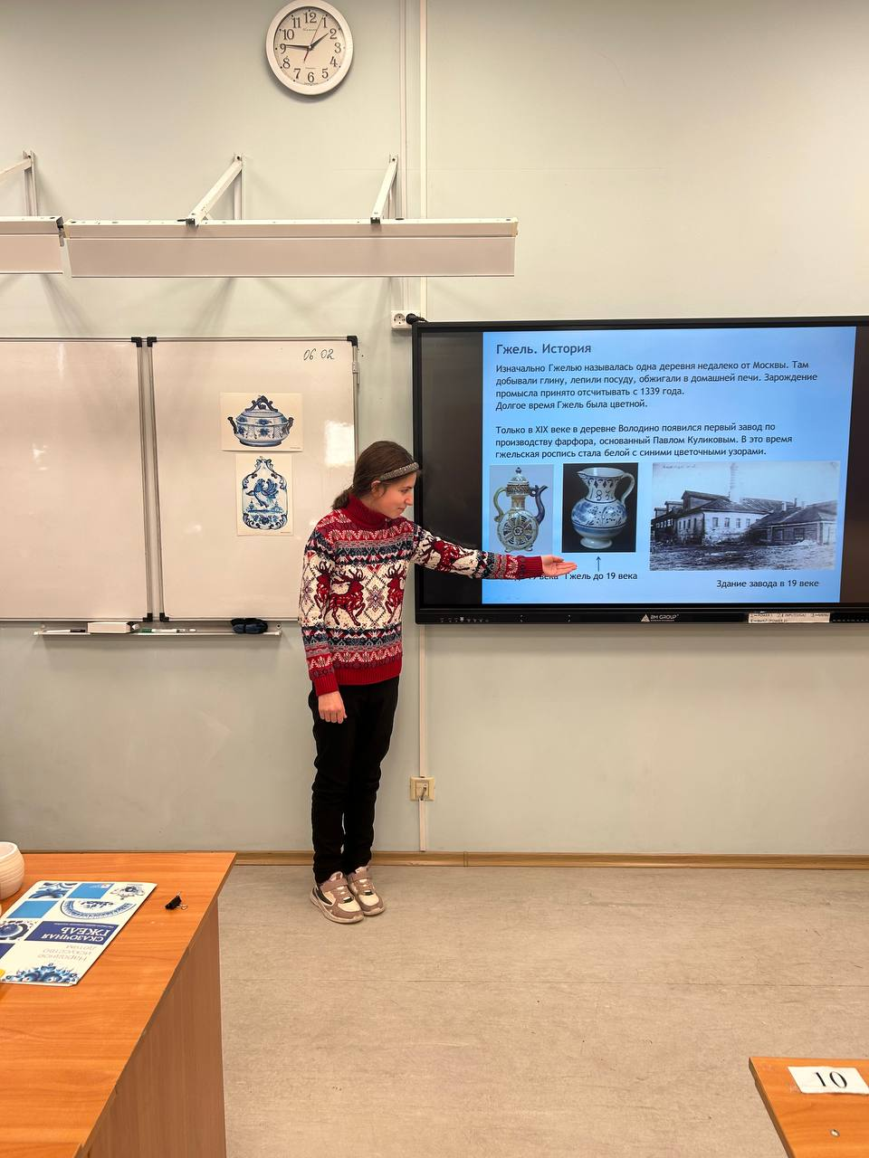
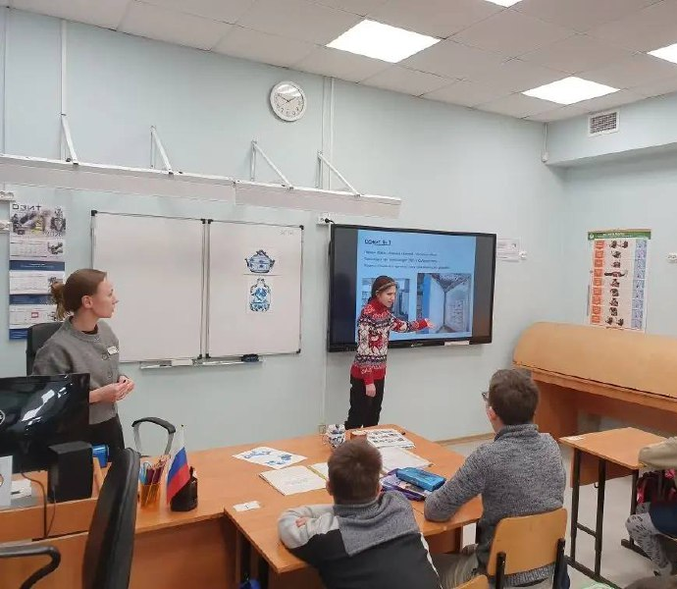
Данной информацией я с удовольствием поделилась с одноклассниками

Slide 15
Спасибо за внимание!
ГБОУ школа № 565 Кировского района Санкт-Петербурга
Участник проекта:
Уланова Виктория, 5 «б» класс
Руководители проекта:
Власова Валентина Алексеевна, учитель
Кукса Константин Евгеньевич, учитель

Slide 16
Используемые источники и литература:
Наука.рф https://xn--80aa3ak5a.xn--p1ai/journal/laboratoriya-gzhel-gde-nauka-sozdaet-krasotu-a-khudozhnikam-pomogayut-tekhnologii/
Книга «Искусство Гжели» - Якимчук Н.
Объединение «Гжель» gzhel.ru
Гжельский фарфоровый завод farfor-gzhel.ru
Каталог продукции «Гжельский фарфоровый завод»
Каталог продукции «Объединение «Гжель»

